Slide 1
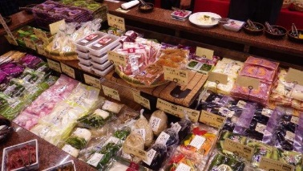
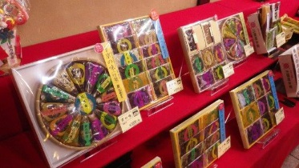
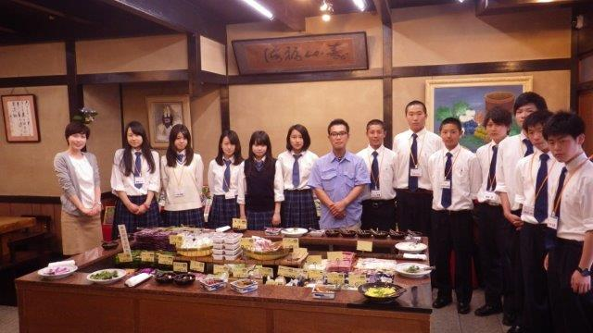
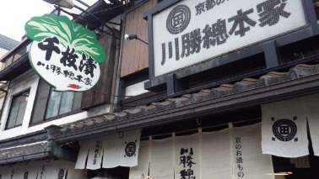
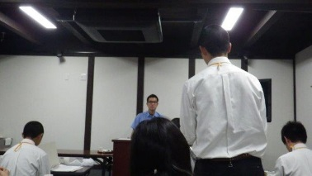
元々の川勝總本家の姿
本来、川勝總本家は一般の家では作ることが難しいぬかどころの代わりをするためのものであったと言われています。そのためその土地から集めた漬物を食べてもらうことがもともとの姿だと言われています。
その後時代も少しずつ変わり、優れた保存術や加工する力があったためよその土地から入ってきた野菜や京都でとれた野菜等を加工して京漬物が生まれたと言われています。
川勝總本家が長く続けていくためのあり方
川勝總本家では長く続けていくため、そして多くの人に食べてもらうためのこだわりがあります。1つ目は季節感を大切にするということです。季節にこだわるため野菜をシーズン毎に変えたり、季節によって野菜の漬け方を変えたりしています。
2つ目は人間の加減で作業をやろうということです。お客の目に入る始めと最後の工程は「アナログ」つまり手作業で行い、一方でその間は「デジタル」つまり機械で作業を行い今と昔を共存させています。
川勝總本家が常に心がけている事
川勝總本家では心がけていることがあります。常に正直であること。人によって態度を変えないこと。そして1 +1を繰り返し行うということです。これらのことに気をつけて川勝總本家は日々精進されておられます。
「人間力」養成講座 ８組 A班
株式会社
川勝總本家
老舗が語る、漬物業界の未来
さき
高校生は
ここが気になる！
インタビュー
Q.ライバル社に負けないためにされている事はなんですか？
A.味は他社に負けない。漬物に気持ちを込めて、大切に扱う。１００点を目指す。
Q.長く愛される秘訣とはなんですか？
A.嘘をつかない。注意されたら原因を必ず見つける。衛生面に気をつける。例えば髪の毛が入らないようにするためコロコロをしたり、１日３回髪の毛のチェックもする。部屋を仕切るカーテンには虫を呼びつけないなどの工夫がある。
Q.これからの戦略についてどのように考えられていますか？
A.一発屋のようなことをしない。２００パーセント目指そうとするとしんどくなるから、１０３パーセント目指す。当たり前のことを普通にする。目標や夢を持って一生懸命にやる。
Q.食料のこだわりとはなんですか？
A.季節の野菜を使う。１年中食べられるものも季節によって漬け方を変える。
たくさんの種類のお漬物が！
お土産として渡すのにぴったり
川勝總本家の意識がけ
デジタルとアナログについてお話しされて、デジタルでは梱包や出荷の際に機械で行い、アナログはお客様に売るときには手渡ししたり接客をしたりしてお客様への愛情が込められている。お客様に愛されるためには、僕が思っていた通り、対応には特別なことをしているのだなと思った。
企業理念の「愛と汗」は川勝延一郎さんがかけたもので「汗」はものづくりと言う意味で、手間ひまかけて作るものだから「汗」。そのように例えたのはすごくいい意味で作られているなと思いました。「愛」は人づくりという意味で人と人との関係、そしてお客様に対しての親切を大切にしているそうです。
株式会社
川勝總本家
の基本情報
⚫︎所在地 京都府京都市下京区大宮通五条上る上五条町394
⚫︎創業年 1917年
⚫代表者 川勝康行
⚫︎事業内容 漬物の製造、販売
⚫︎従業員数 150人
⚫︎資本金 1250万円
お店の外見はこんな感じ
和風で綺麗です。
インタビュー風景

Slide 2
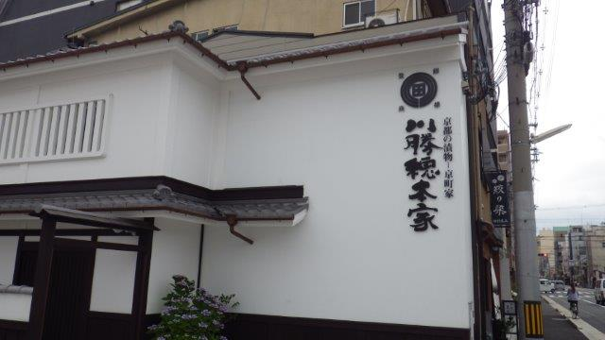
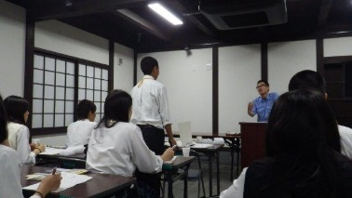
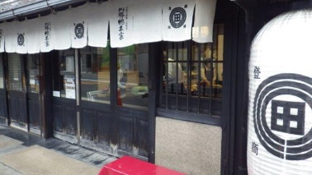
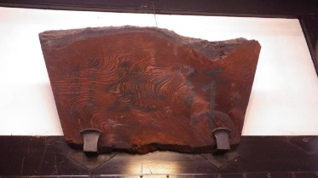
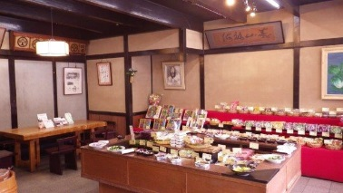
「漬物って何？」
漬物とは、伝統ある見事な保存食です。昔、京都へ届けられた野菜を優れた加工技術で保存食にされたのが始まりです。現在では家庭であまり漬物が作られていません。そこで「漬物を製造、販売しよう」と立ち上がったのが今の漬物製造、販売メーカーになります。
「ウソつかない。正直に。」
私たちは株式会社川勝總本家さんを訪問させて頂きました。店内に入ると漬物独特の香りが漂い食欲をそそられました。川勝總本家さんはもうすぐ創業１００年を迎える歴史の長い老舗です。川勝さんは「変なことをやって流行らせたくない。一生懸命やる。」とおっしゃっていました。面白い商品で人気を集めるのでなく嘘をつかずに正直な漬物製造でお客様に喜んでいただくことを大切にしているそうです。こうしたこだわりが長く愛される秘訣かもしれません。
「伝統を守るもの」
企業のオリジナリティーやこだわりが伝統的な京漬物を守り続けています。そのおかげで「京都と言えば漬物」というイメージがあるのです。
「人間力」養成講座 ９組Ｊ班
株式会社
川勝總本家
高校生の知らない漬物の世界
高校生は
ここが気になる！
インタビュー
Q.漬物づくりにおいて食材と加工へのこだわりなどあれば教えてください。
A.もともと京都は産地ではなく、日本各地の色々なものが集まってきたので、加工技術が高まりました。「食材は「季節」にこだわって加工しています。季節によって野菜の状態は変わるので、漬け方・塩の量を調節して作っています。」
Q.近頃、某ファストフード店の異物混入問題が話題になりましたが、「同じ食品業界として食品の管理方法で気にしている点を教えてください。」
A.手袋をするようになり、手の洗う範囲を広くしたりしました。以前からかぶっていた帽子も肩までかかるものに変えて、より髪の毛が入らないように強化しました。しかし、おいしく食べてもらう為に農薬を使わない野菜を使っている分、どうしても虫は入ってしまいます。なので野菜は加工する際、念入りに洗っています。それでも入ってしまうことはありますが、その時には誠心誠意あやまることを心がけています。
インタビューに答えて頂いた後、とても熱い想いが伝わってきた。
これが川勝總本家。
大宮通に面している。
川勝總本家の売り上げランキング
1位 千枚漬 １位と言うだけあって試食させていただ
いたらとてもおいしかったです。
2位 大根の沢庵
なすの浅漬け ナスの浅漬けも試食させていただきました。
独特の味で、大人の味と言う感じがしました。
専務のおすすめ1位
今昔沢庵 これは売り場で試食させていただきました。
普通の沢庵と違い、おいしかったです。
株式会社
川勝總本家の基本情報
⚫︎所在地 京都府京都市下京区大宮通五条上る上五条町394
⚫︎創業年 1917年
⚫代表者 川勝康行
⚫︎事業内容 漬物の製造、販売
⚫︎従業員数 150人
⚫︎資本金 1250万円
これは企業理念である愛と汗という文字の看板。愛は人づくり（社員）で汗は物づくりに例えてある。
店内の様子。漬物の種類が豊富で試食もたくさんあった。

